Slide 1
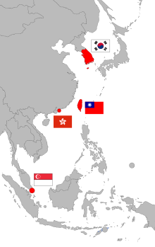
„Asijští tygři“ 2023 též „Asijští draci“
Jsou čtyři nově industrializované země s rychlým hospodářským vývojem.
Učebnice str. 50 - 51
Notes:
Kazeta 29 – Hongkong, Macao

Slide 2
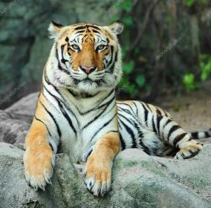
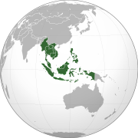
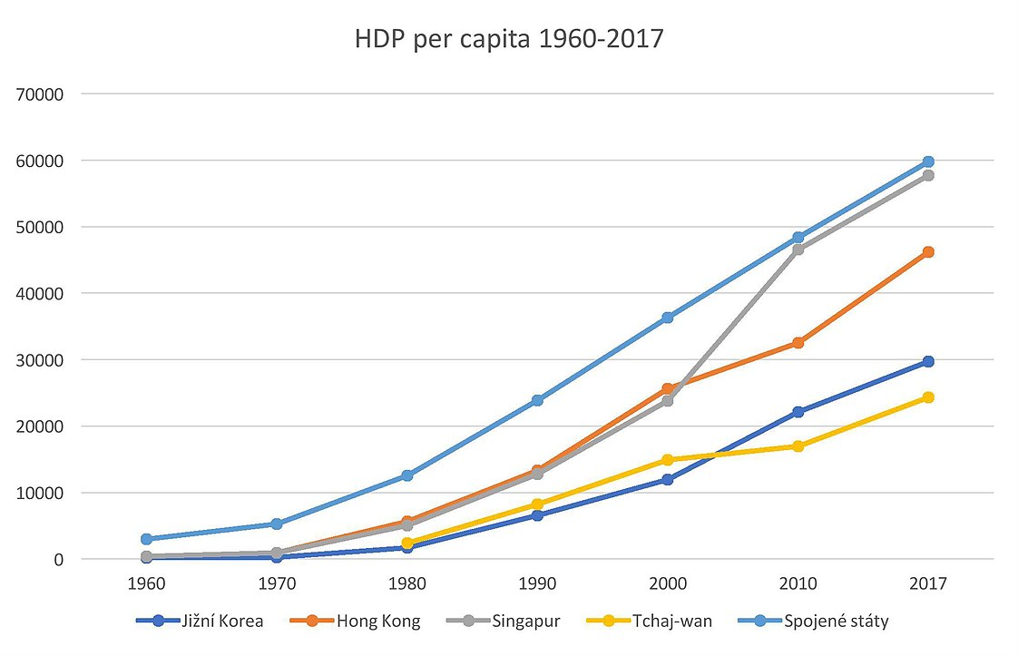
ASIJŠTÍ TYGŘI
Jiný název - Asijští draci
Jsou to čtyři nově industrializované země s rychlým hospodářským vývojem
Země 1. vlny : Jižní Korea, Hong Kong, Singapur, Tchaj-wan
Ekonomický úspěch asijských tygrů inspiroval další řadu asijských zemí, např. Malajsie, Indonésie, Filipíny…
Ekonomický tygr = stát s nadprůměrně rostoucí ekonomikou
Země 2. vlny : Thajsko, Indonésie, Malajsie, Filipíny
Země 3. vlny: Vietnam, Laos, Čína, Kambodža, Pákistán, Indie
Pro tyto ekonomiky je jedinečný trvalý rychlý růst a vysoká úroveň rovného rozdělování příjmů
Přehled DPH v porovnání s USA
Notes:
Vložte obrázek některého zeměpisného prvku vaší země.

Slide 3
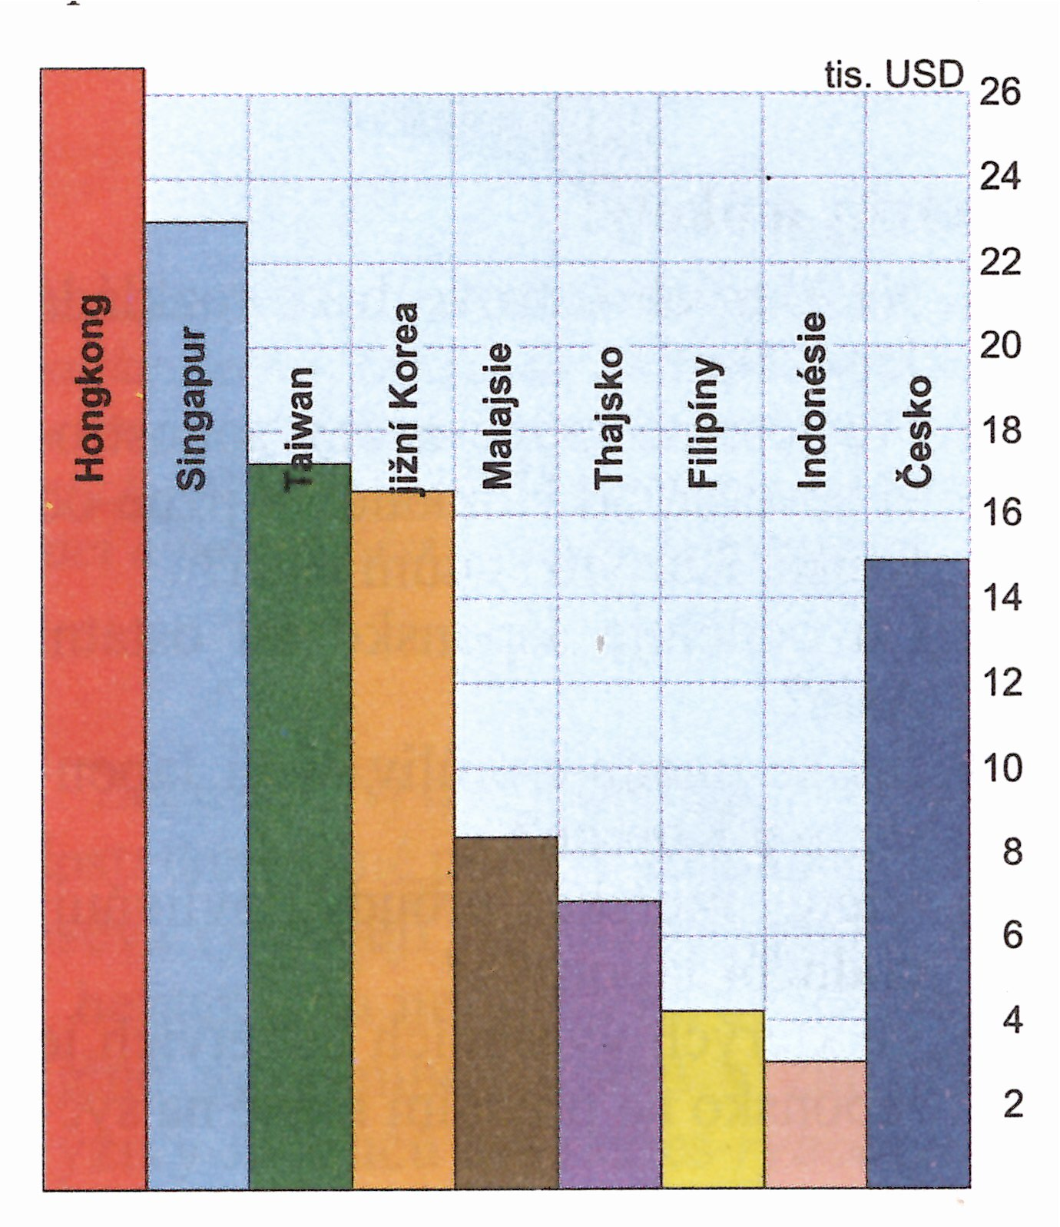

Slide 4
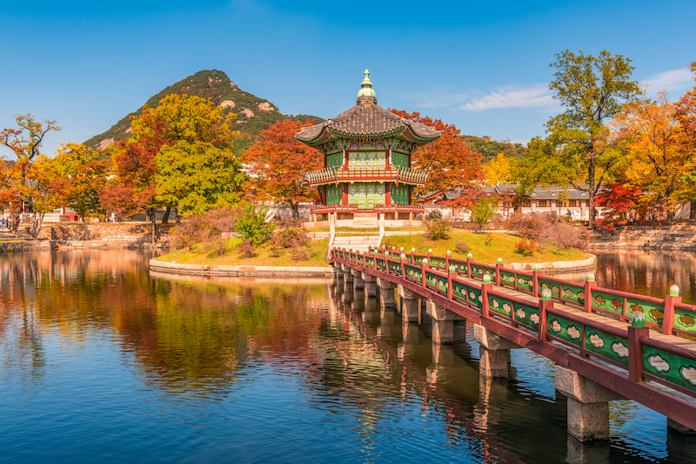
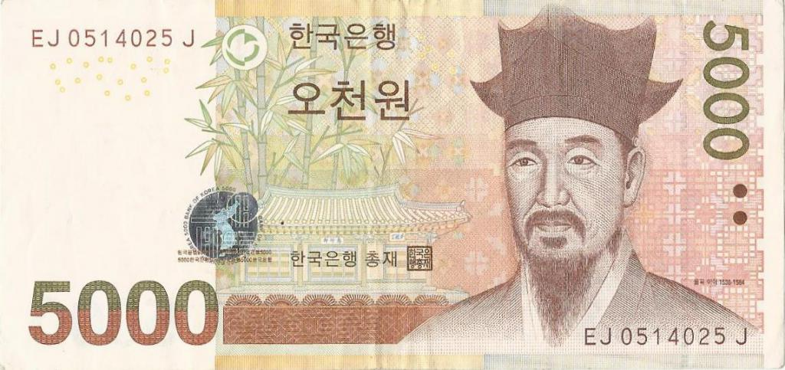
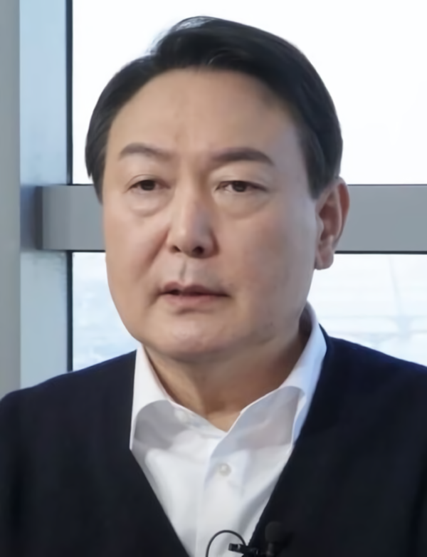
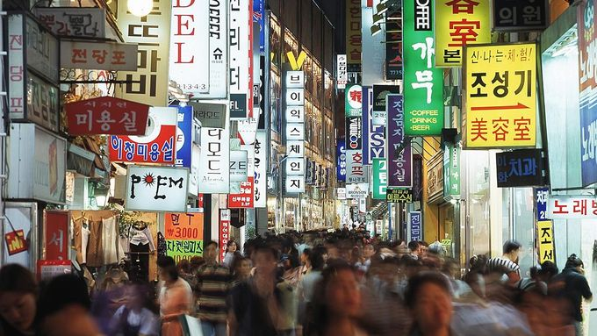
JIŽNÍ KOREA – ZÁKLADNÍ ÚDAJE
Hl. město : Soul
Rozloha : 98 480 km²
Počet obyvatel: přes 51 mil. (2019)
Hustota zalidnění: 492 ob./ km²
Úřední jazyk: korejština
Prezidentská republika
Prezident – Jun Sok-jol /od 10. 5. 2022 /
Měna: jihokorejský won
Patří do G20 – skupina nejbohatších států světa
Jediným sousedem je Severní Korea
Notes:
Vložte obrázek ilustrující některé roční období ve vaší zemi.

Slide 5
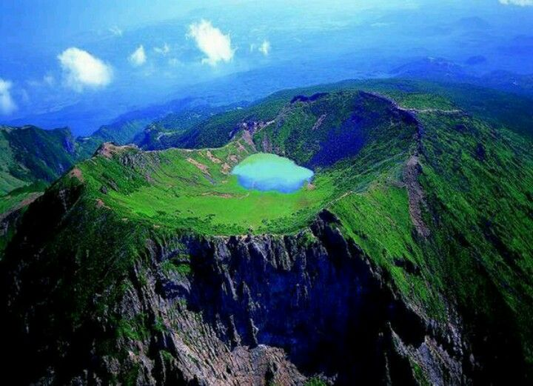
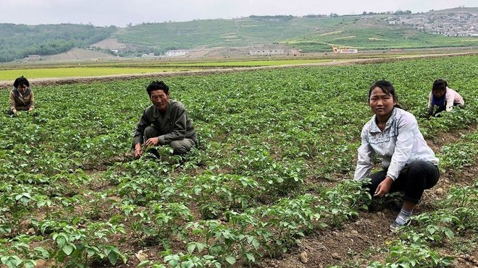
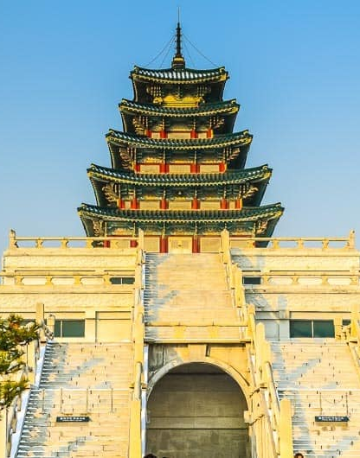
J. KOREA – GEOGRAFIE, PRŮMYSL, HOSPODÁŘSTVÍ
Povrch – převážně hornatý (Diamantové hory)
Většina půdy je neobdělávaná
Nejvyšší vrchol: Halla-san (vyhaslá sopka) – 1950 m.n.m.
Mírné podnebí - v létě: krátké období dešťů
- v zimě: mohou být velmi tuhé zimy
Řeky: Hangang, Kumgang
Nerostné suroviny: wolfram, železná ruda, tuha, zlato…
Průmysl - strojírenský (automobil.) – Hyundai, KIA
- textilní, potravinářský, chemický
- elektrotechnický – Samsung, LG
https://edu.ceskatelevize.cz/video/5663-jizni-korea-muzeum-korejske-valky 6. min
Notes:
Vložte obrázek zvířete nebo rostliny z vaší země.

Slide 6
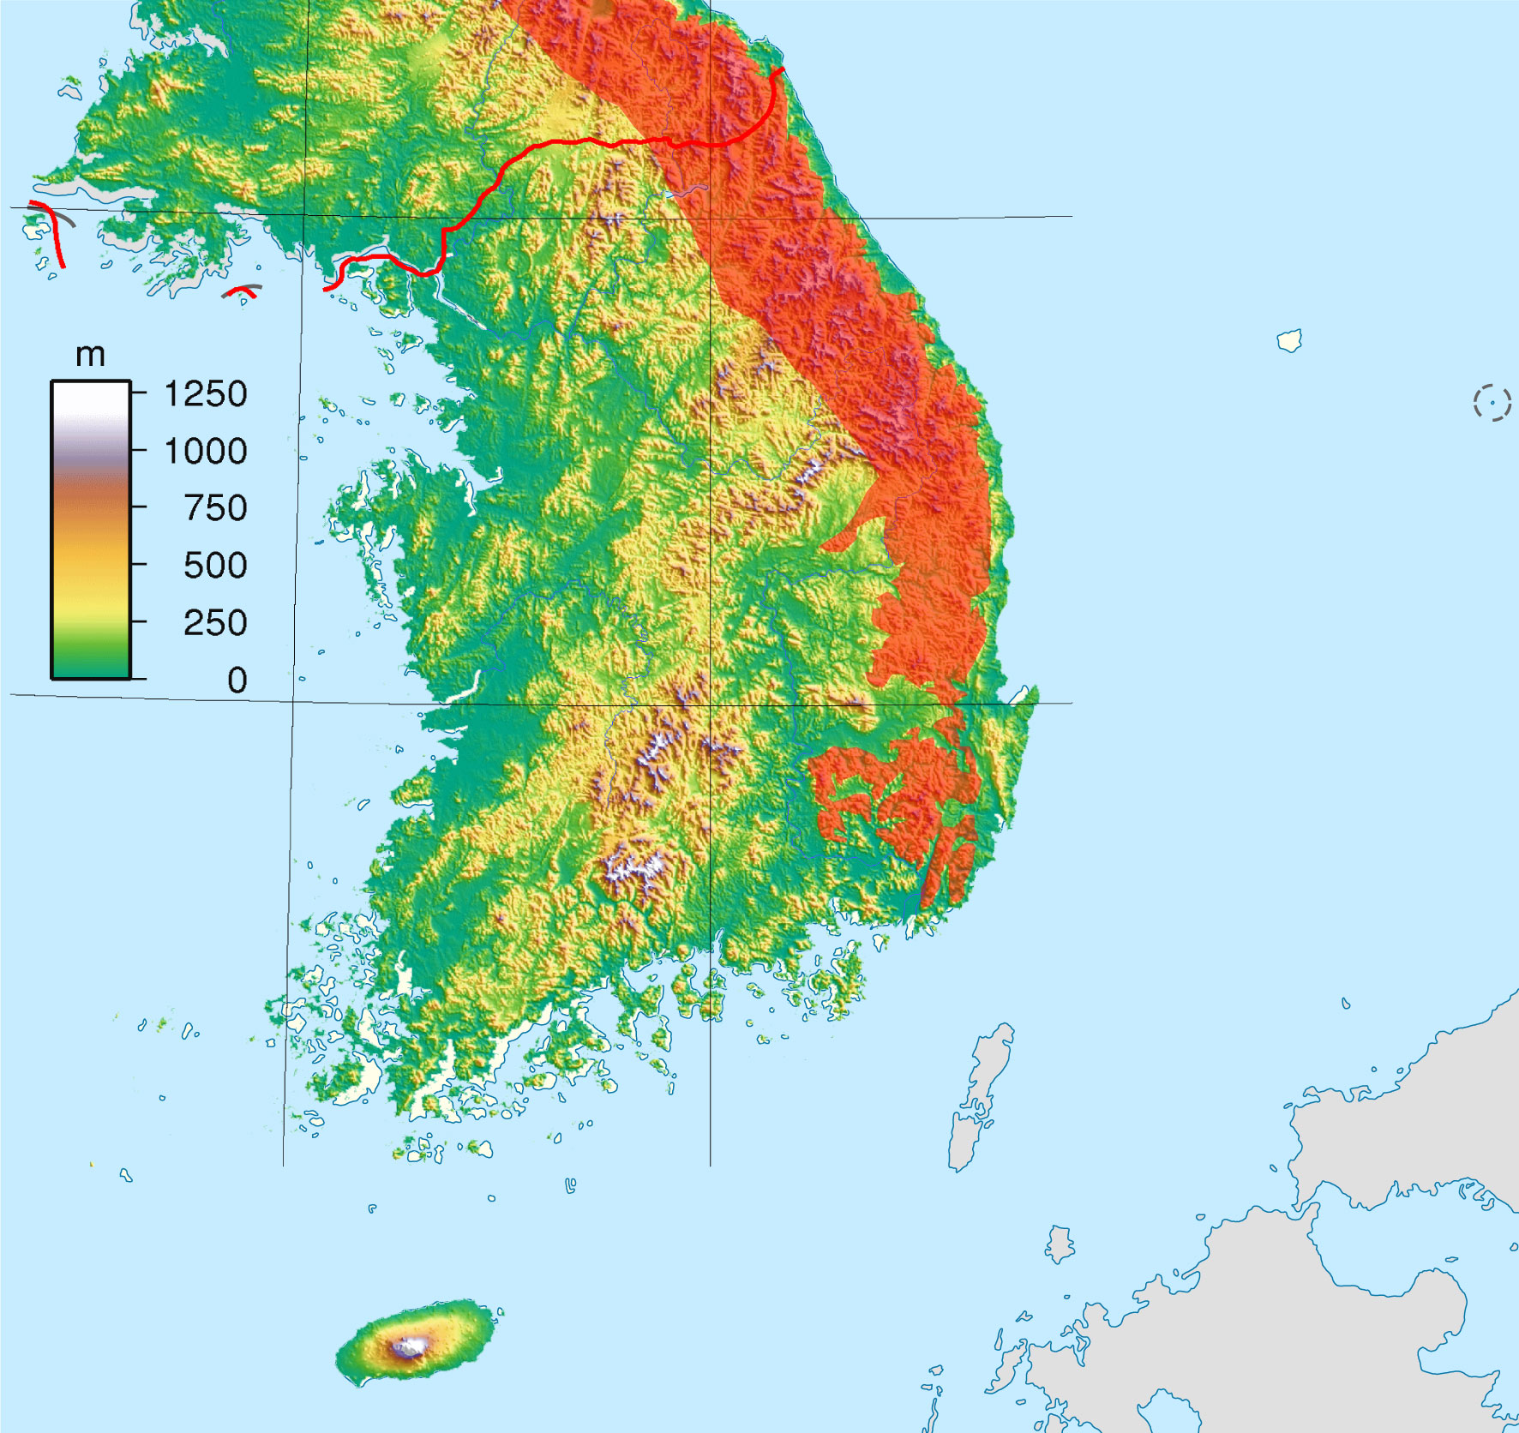
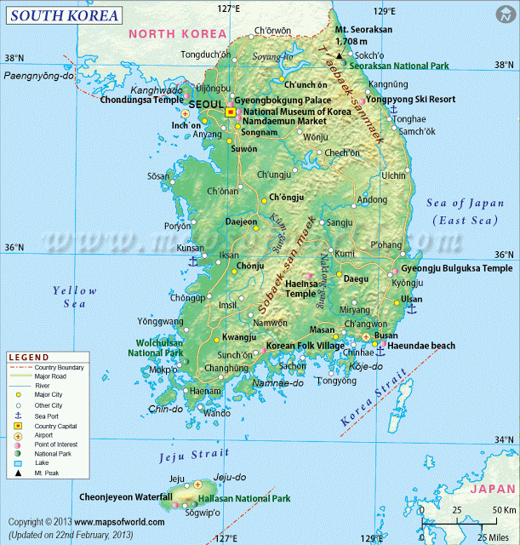
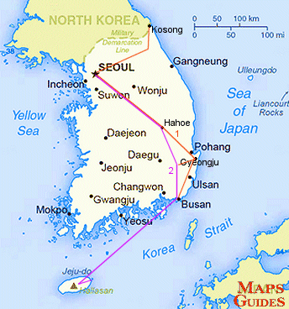
J. KOREA – MAPY JÍŽNÍ KOREJE

Slide 7
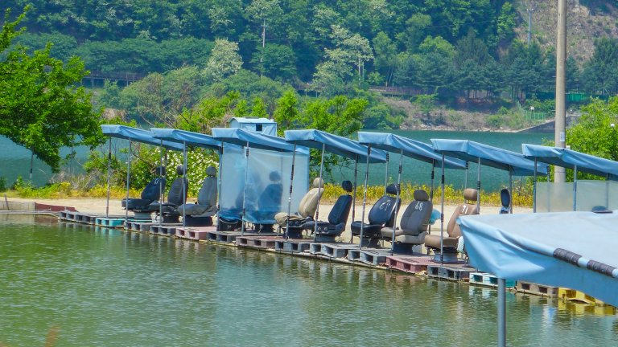
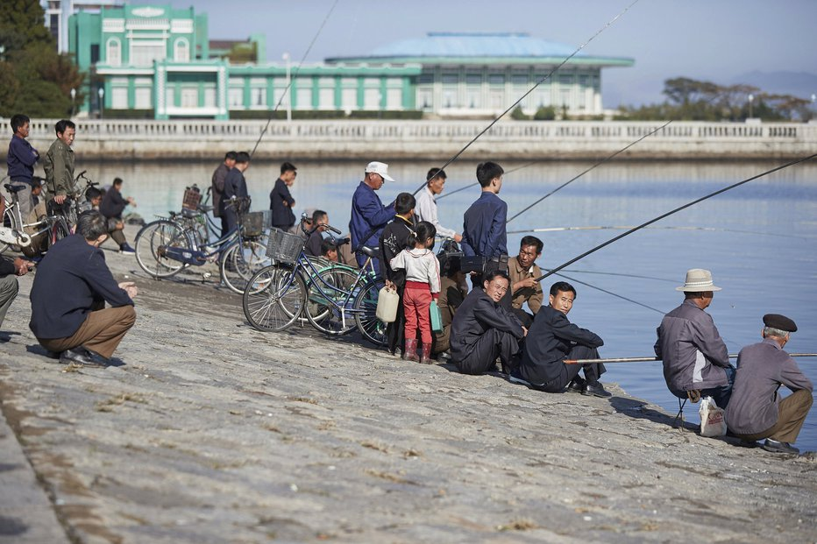
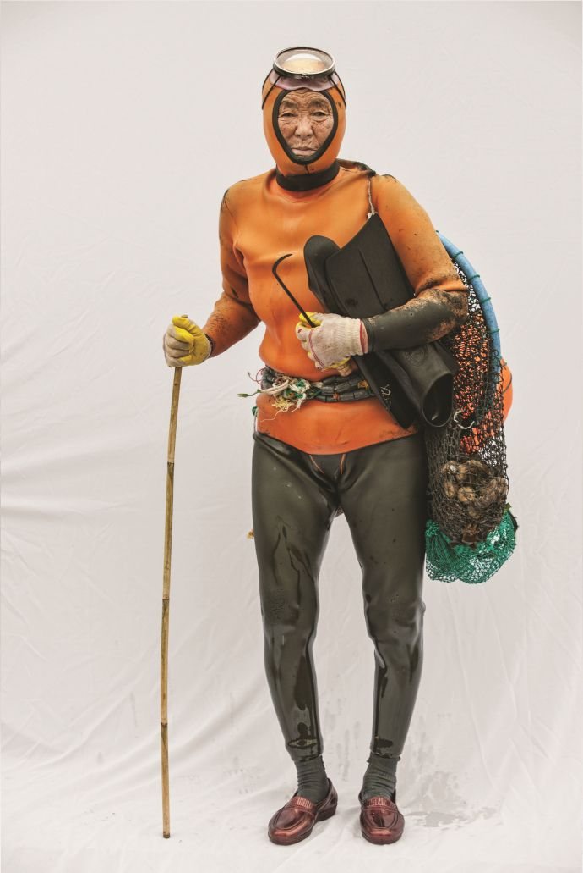
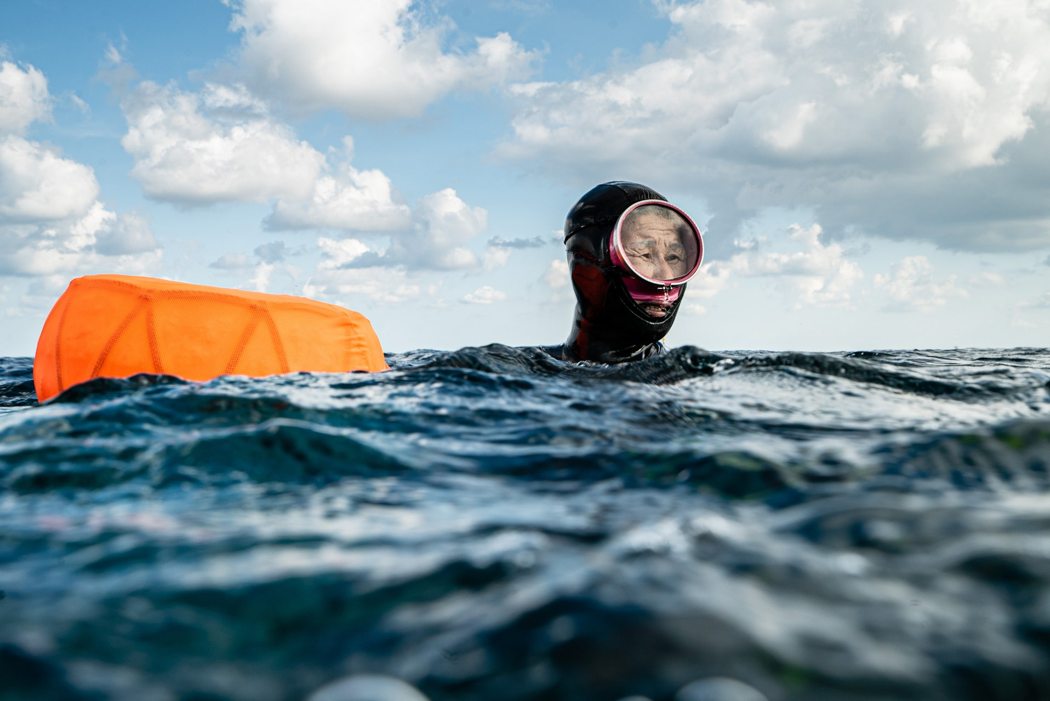
ZAJÍMAVOSTI:
Muži milují make-up – používá ho více než 20 % korejců, kteří si velice potrpí na svůj vzhled
Rybaření – v Koreji má rybaření specifické kouzlo především na rybnících
Muži jsou doma a ženy pracují – tento způsob života se týká především žen na ostrově Jeju
Korejské páry často nosí stejné oblečení, takže je celkem složité rozeznat, zda se jedná o dvojčata, nebo o pár
Notes:
Vložte fotografii některé z turistických zajímavostí vaší země.

Slide 8
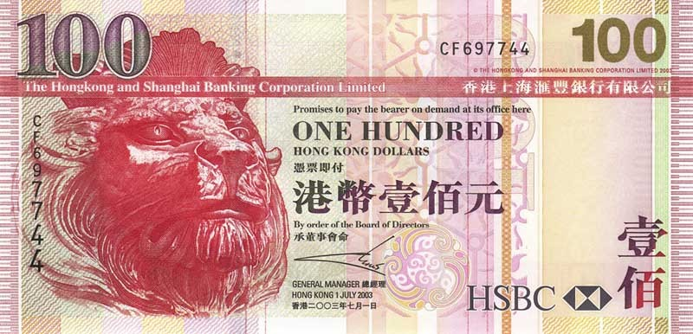
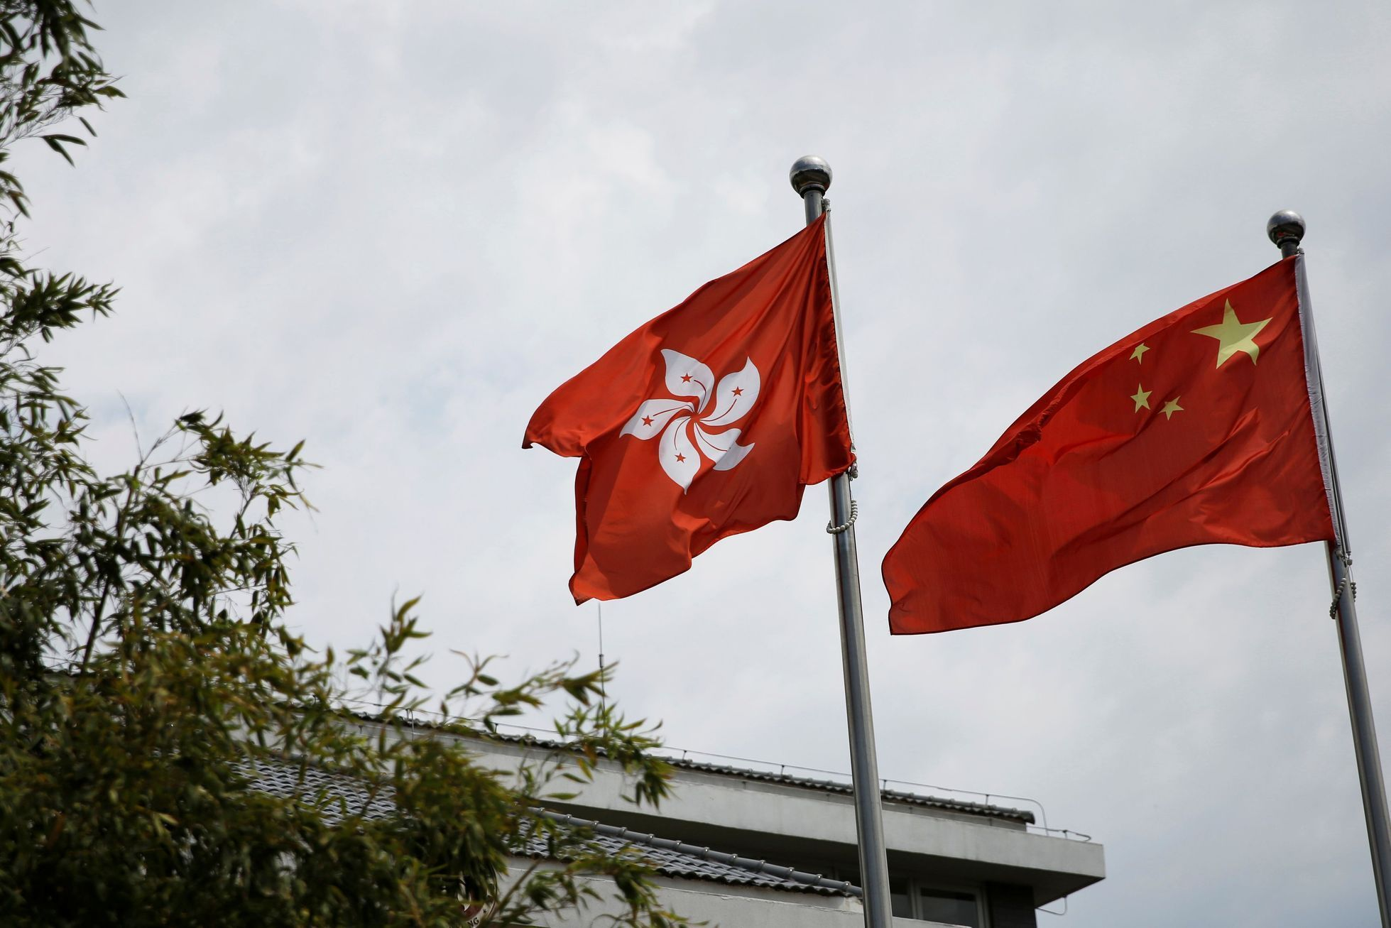
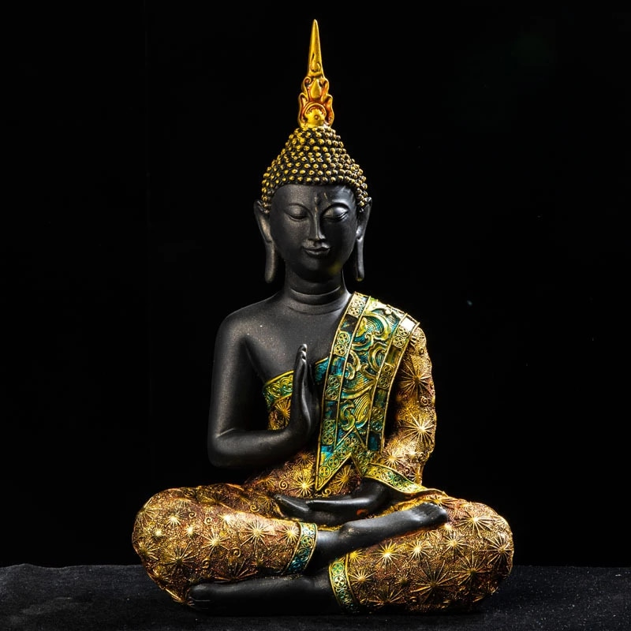
HONGKONG /doslova Voňavý přístav/– ZÁKLADNÍ ÚDAJE
Hl. město – Victoria
Rozloha: 1 103 km²
Počet obyvatel: 7,5 mil.
Hustota zalidnění: 6 295 obyv./ km²
Jazyk: kantonština, čínština, angličtina
Náboženství: buddhismus, taoismus, konfucianismus, křesťanství, islám, hinduismus
Nadřazený celek: Čínská lidová republika
Měna: hongkongský dolar
Patří mezi nejhustěji osídlené oblasti světa
Notes:
Vložte obrázek znázorňující některý zvyk nebo tradici vaší země.

Slide 9
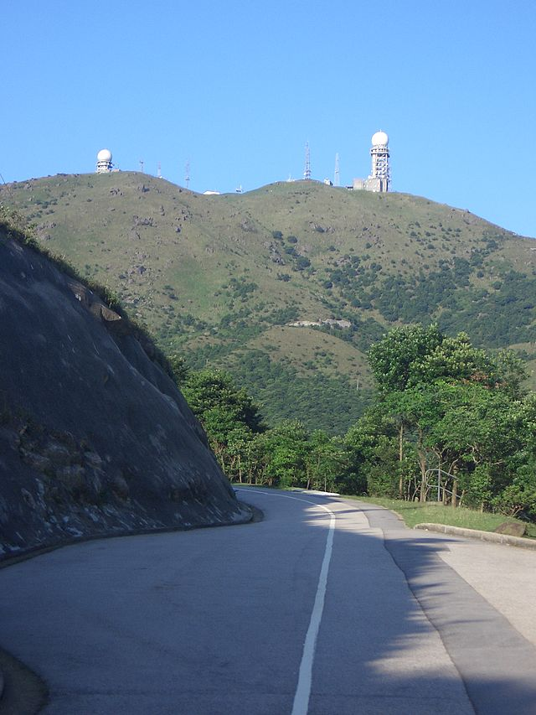
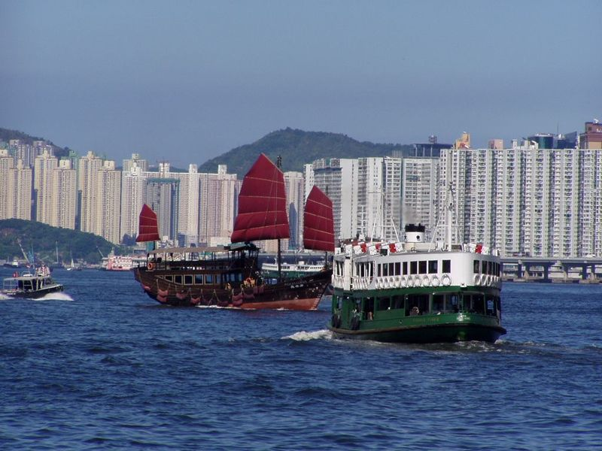
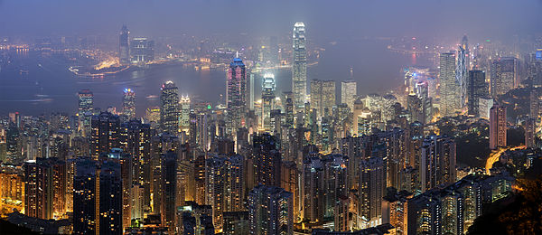
HONGKONG – GEOGRAFIE, PRŮMYSL, HOSPODÁŘSTVÍ
Leží na pobřeží Jihočínského moře
Oficiální název: Zvláštní administrativní oblast Čínské lidové republiky Hongkong
Subtropické podnebí, oceánské klima
Povrch – kopcovitý až hornatý s příkrými svahy
Nejvyšší bod: Tai Mo Shan – 958 m. n. m.
Je to významné obchodní a ekonomické centrum
Jedno z nejdůležitějších světových středisek bankovnictví a obchodu
Nejvyšší bod
Přístav v deltě Perlové řeky
Pohled na Hongkong z pahorku Victoria Peak
Notes:
Vložte fotografii nejvyššího představitele vaší země.

Slide 10
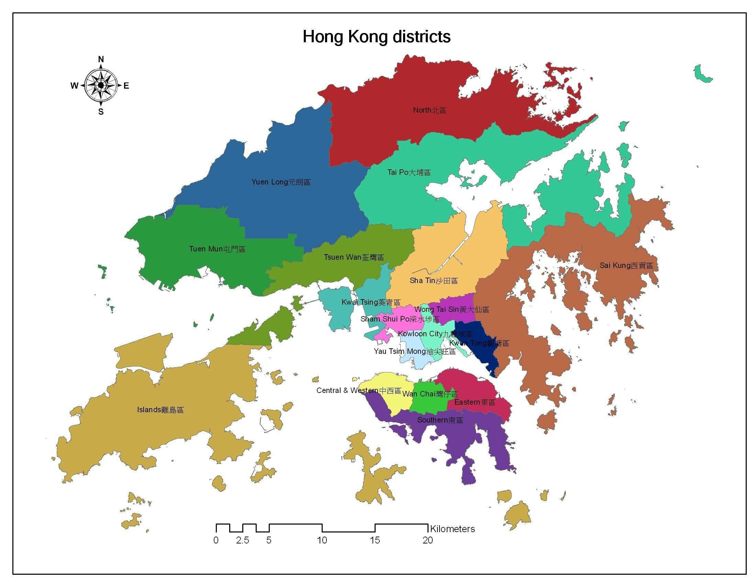
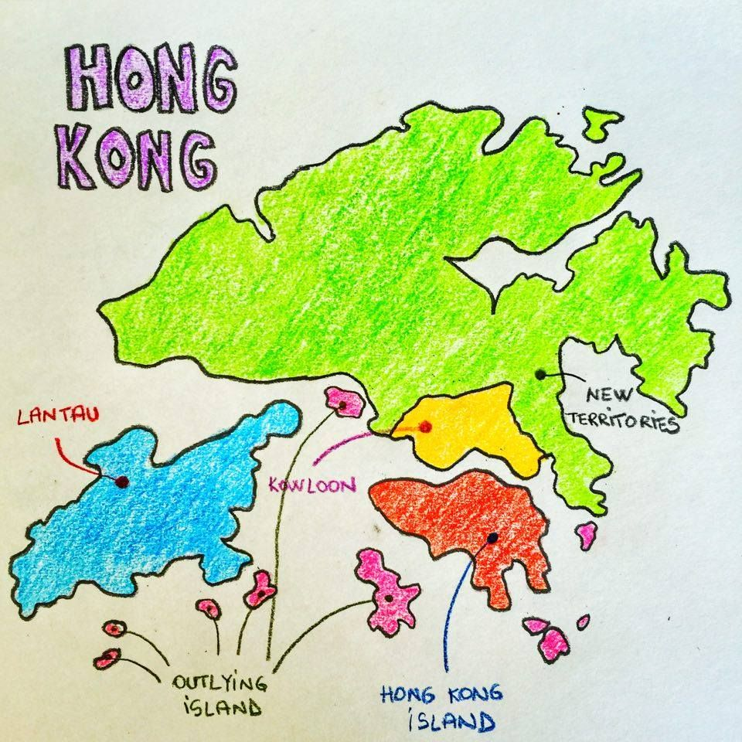
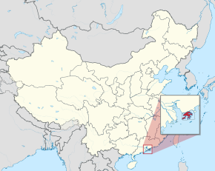
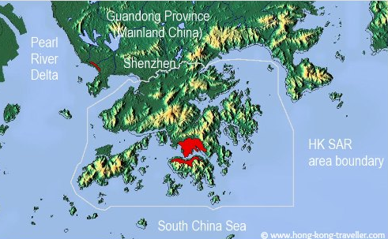
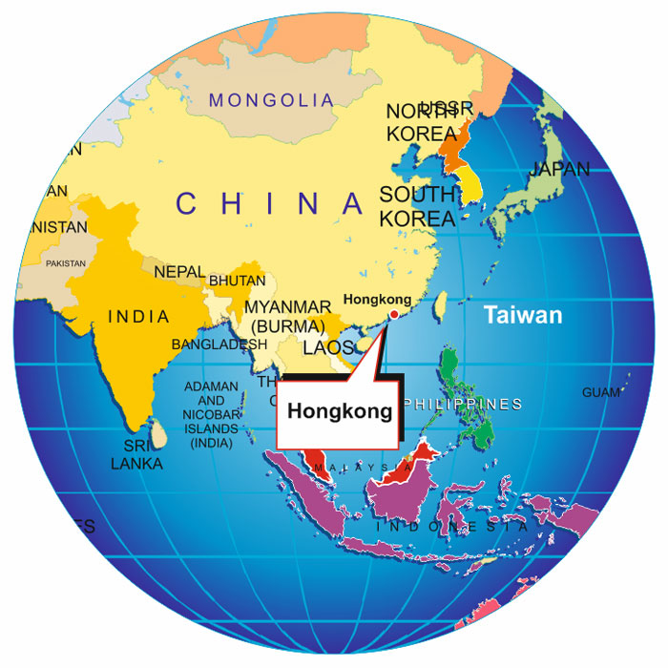
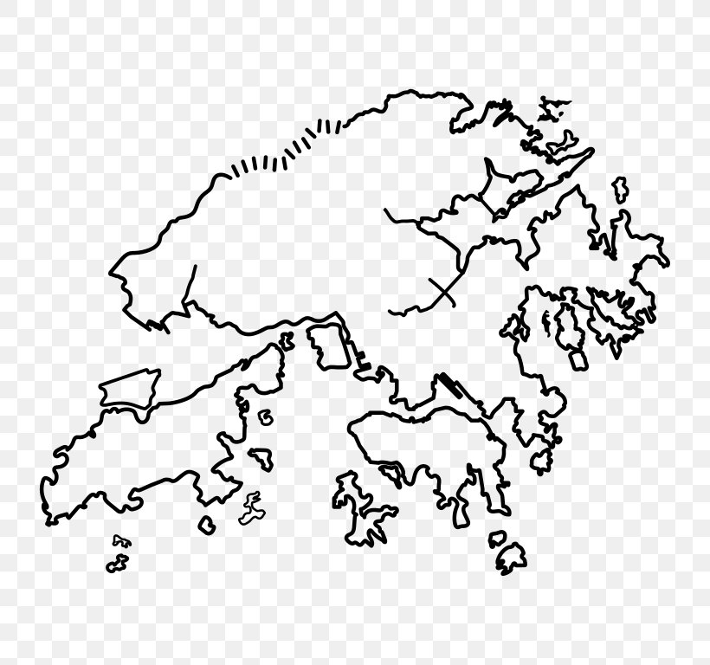
HONG KONG – MAPY HONGKONGU
Notes:
Vložte obrázek, který znázorňuje některou část ekonomiky vaší země.

Slide 11
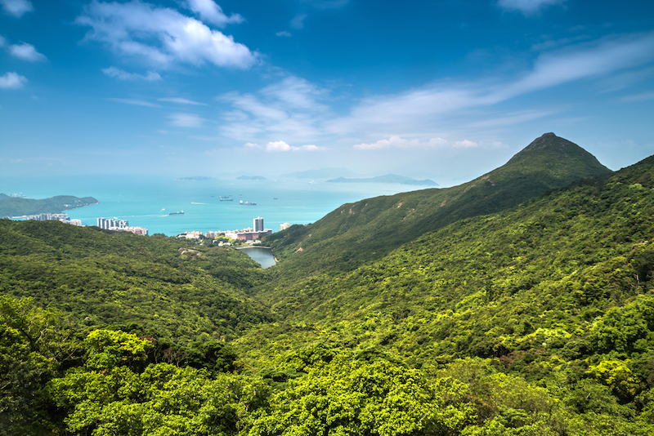
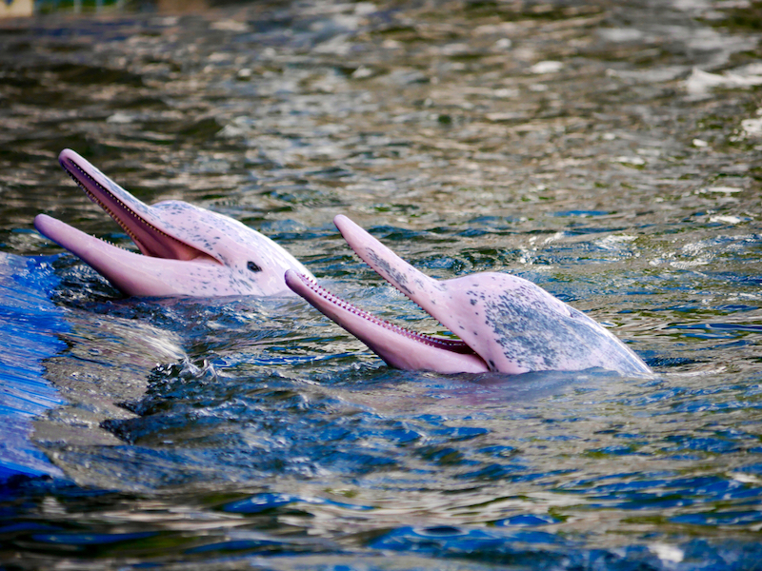
ZAJÍMAVOSTI:
Je to jedno z mála míst, kde se stále můžete projet dvoupatrovou tramvají
Budovy často nemají 4. patro – z pověrčivosti, jelikož čtyřka zní v čínštině stejně jako smrt
Hongkong není samostatný stát, ačkoli tak funguje
Stojí zde nejvíce mrakodrapů na světě
Okolo 40 % Hongkongu tvoří přírodní rezervace
Skládá se z 263 ostrovů
Můžete zde spatřit růžové delfíny
Notes:
Vložte fotografii některé z turistických zajímavostí vaší země.

Slide 12
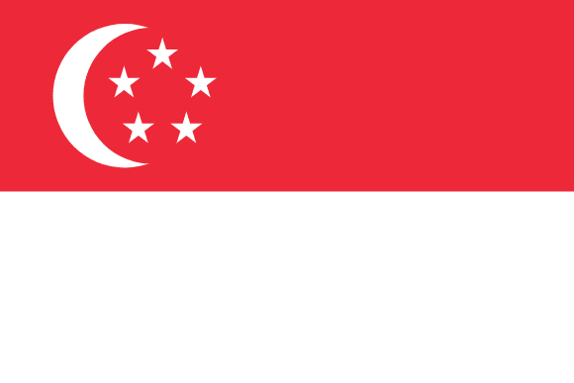
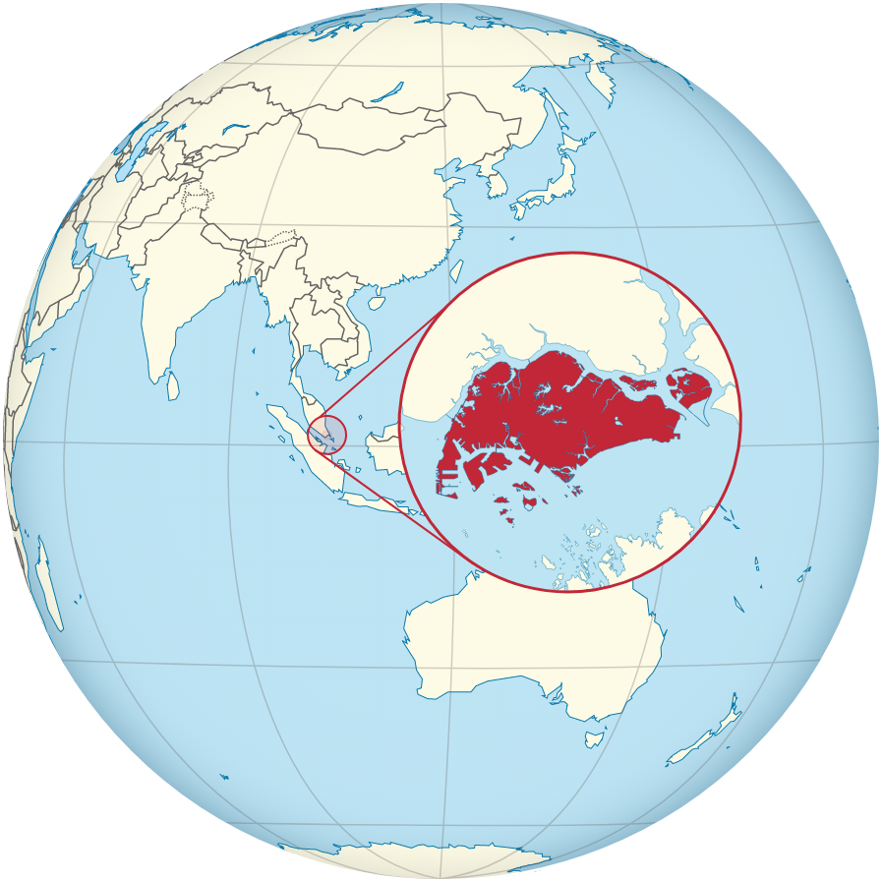
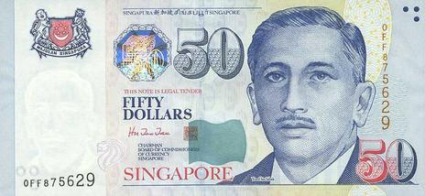
SINGAPUR – ZÁKLADNÍ ÚDAJE
Hl. město: Singapur
Rozloha: 710 km²
Počet obyvatel: 5 400 000 (2013)
Hustota zalidnění: 6 814 ob./ km
Jazyk: čínština (úřední), malajština, tamilština, angličtina
Náboženství: buddhismus, islám, křesťanství, hinduismus
Státní zařízení: parlamentní republika
Prezidentka: Halimah Yacob
Vznik: 9. srpna 1965 (nezávislost na Malajsii)
Měna: singapurský dolar
https://www.ceskatelevize.cz/porady/1096911352-objektiv/4986-staty/190-singapur/
Notes:
Vložte fotografii některé z turistických zajímavostí vaší země.

Slide 13
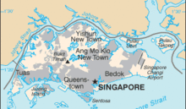
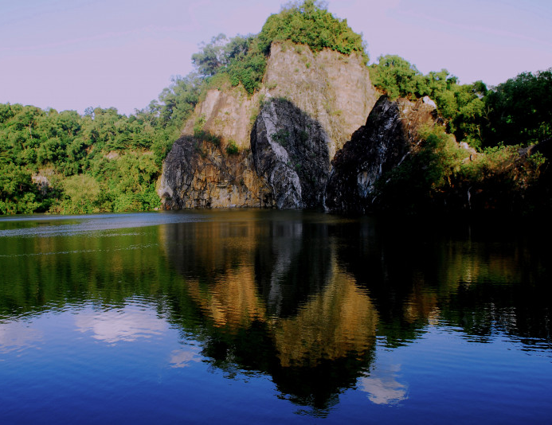
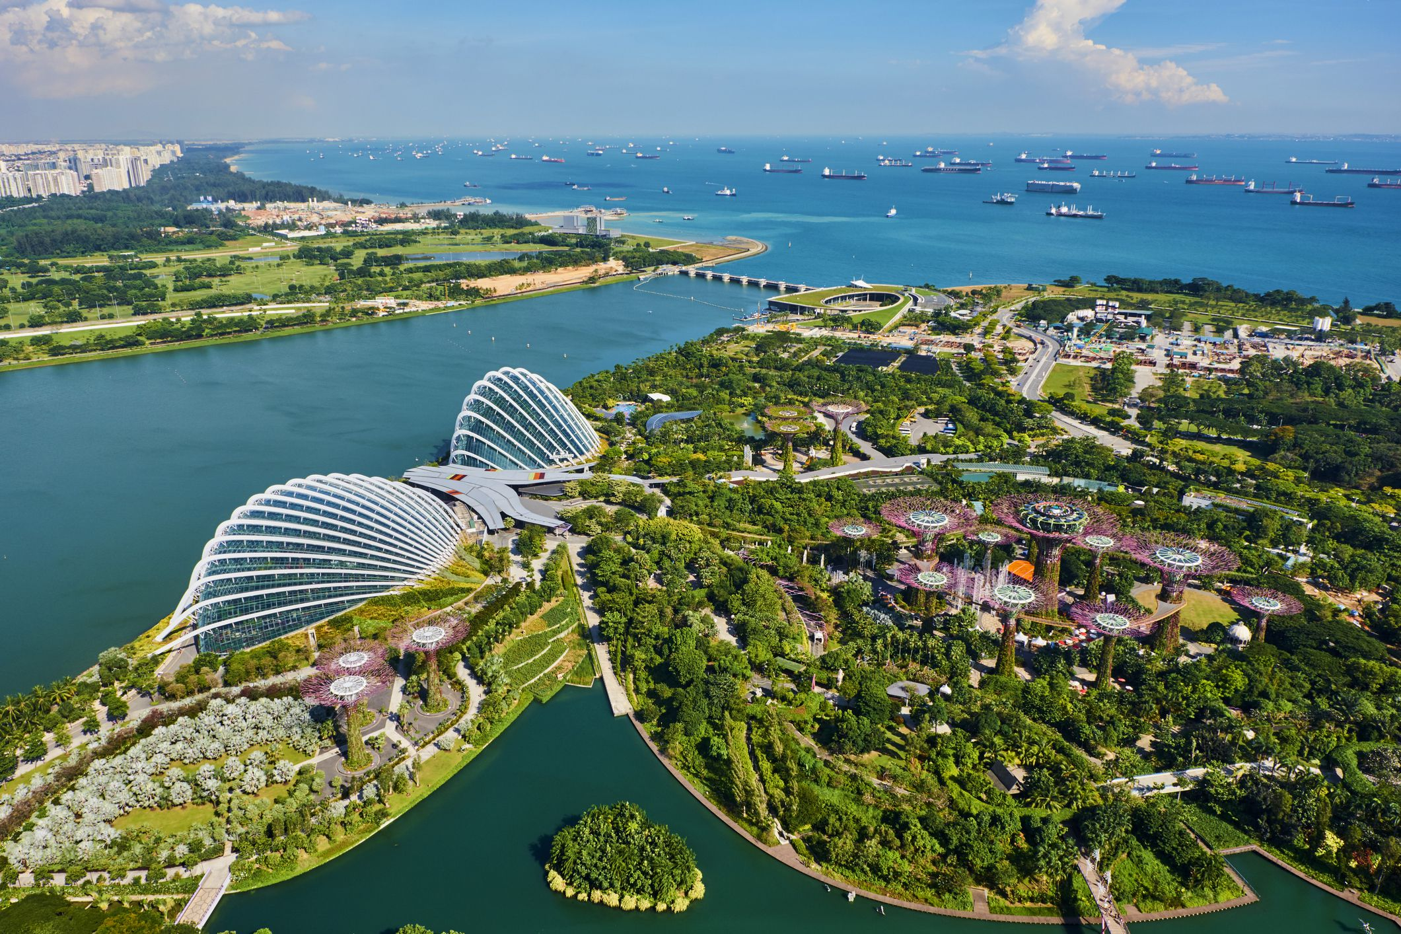
SINGAPUR – GEOGRAFIE, PRŮMYSL, HOSPODÁŘSTVÍ
Městský stát, skládá se ze 63 ostrovů
Leží na ostrově, který je oddělen od Malajského poloostrova úzkým Johorským průlivem
Povrch je mírně zvlněný
Nejvyšší bod: kopec Bukit Timah 163 m. n. m.
Oceánské klima – teploty po celý rok mezi 22-32 °C
Poměrně vysoká imigrace
Plodnost žen – jedna z nejnižších na světě
Je finančním, dopravním a obchodním centrem světového významu
Nízká nezaměstnanost – 2-3 %
(na obrázku je čarou
znázorněn Johorský
průliv)
Notes:
Vložte fotografii některé z turistických zajímavostí vaší země.

Slide 14
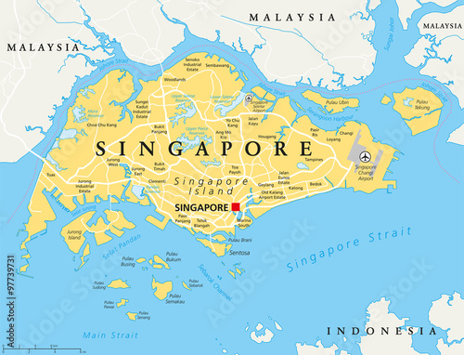
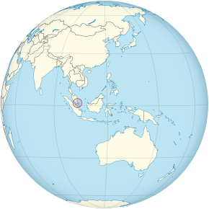
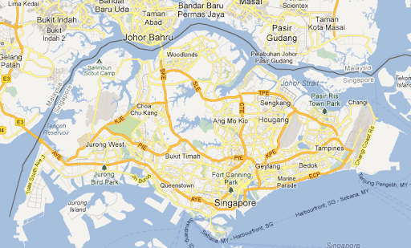
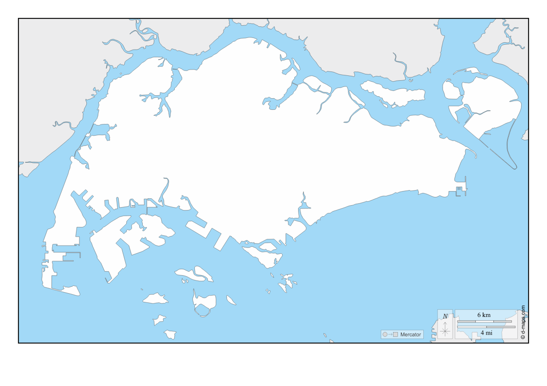
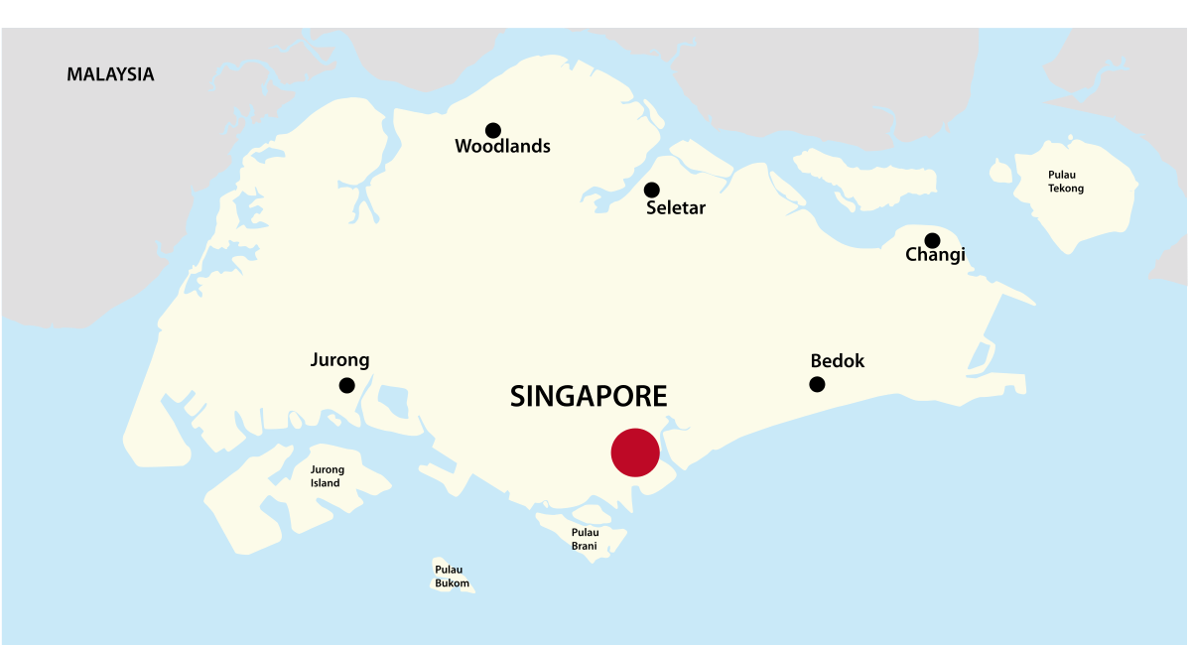
SINGAPUR – MAPY SINGAPURU
Notes:
Vložte fotografii některé z turistických zajímavostí vaší země.

Slide 15
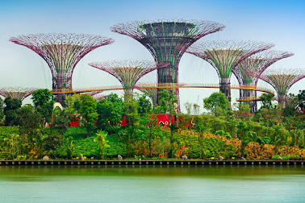
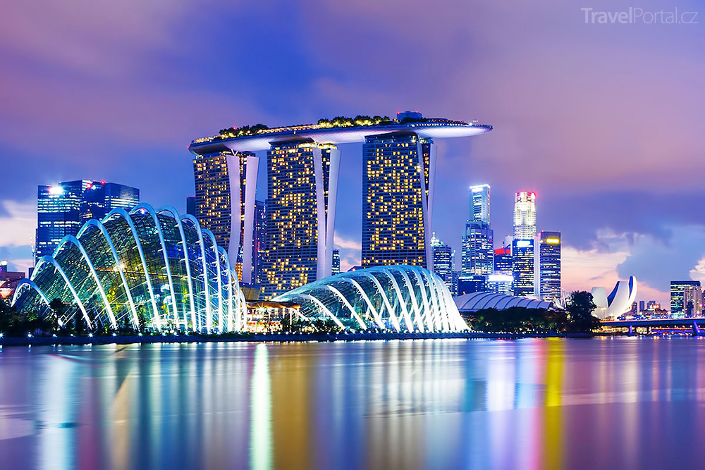
ZAJÍMAVOSTI:
Je to jedna z nejmenších zemí na světě
Patří mezi 3 existující městské státy (dále Monako, Vatikán)
Má velice mnoho zajímavých památek a míst k probádání
Nemůže se zde plivat na zem, žvýkat žvýkačku na veřejnosti, nebo je tu častá pokuta za nespláchnutí veřejných toalet
Singapur rozšiřuje svá území pomocí navážení písku do moře
Je to nejméně zkorumpovaná země na světě
Mezi svátky zde patří i Mezinárodní den sázení stromů

Slide 16
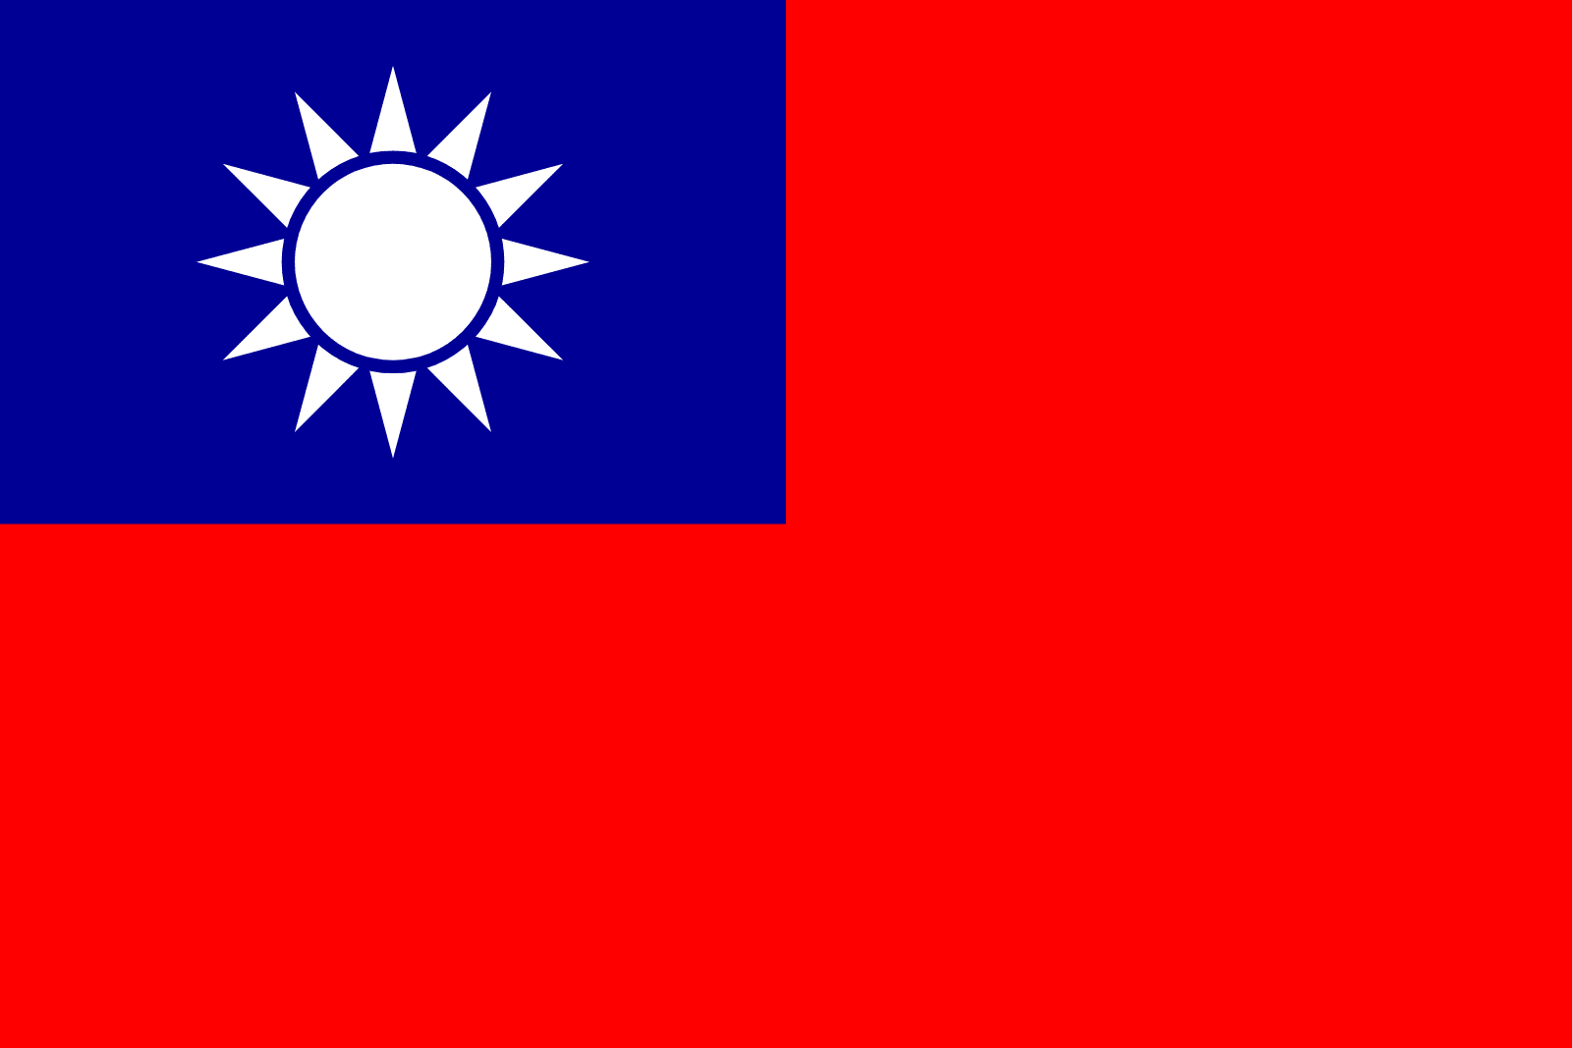
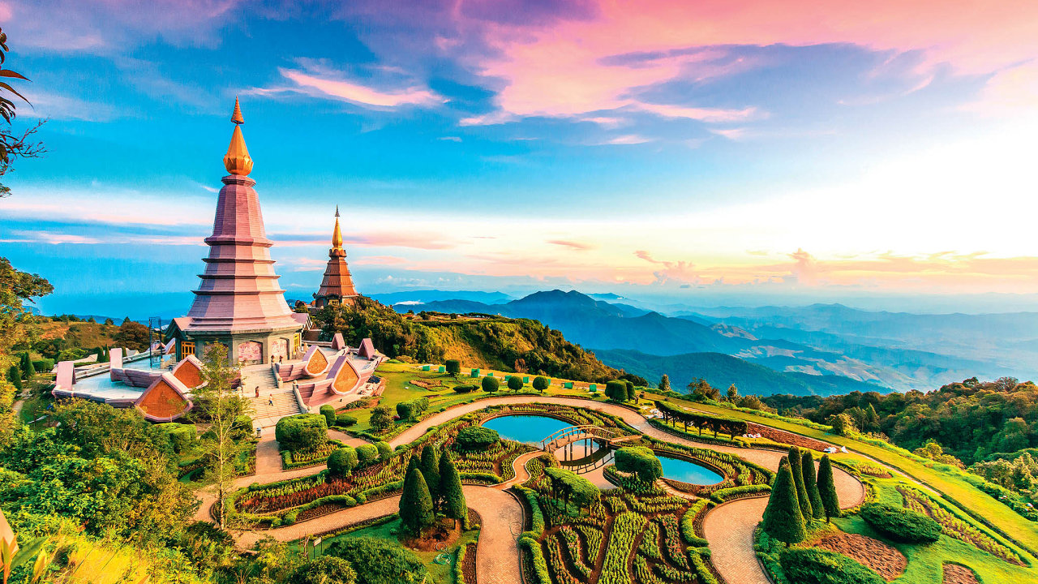
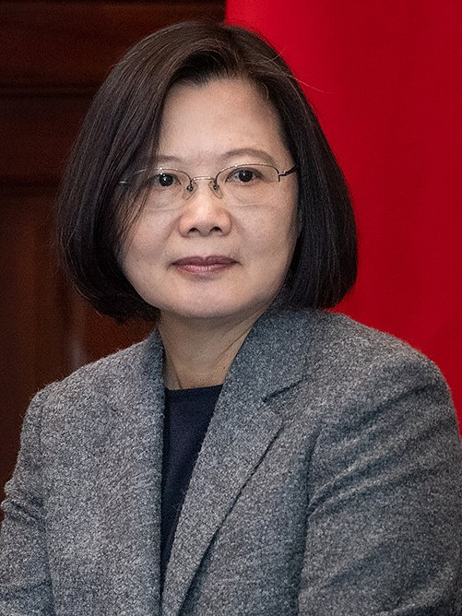
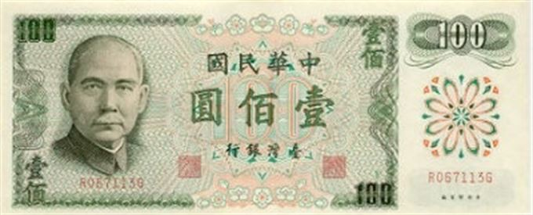
TCHAJ – WAN – ZÁKLADNÍ ÚDAJE
Hl. město: Tchaj-pej
Rozloha: 35 980 km²
Počet obyvatel: 23 500 000 (2017)
Hustota zalidnění: 636 ob./ km²
Jazyk: čínština (úřední), tchajwanština, hakka
Náboženství: taoismus, buddhismus
Státní zřízení – republika
Prezidentka – Cchaj Jing-wen
Vznik – 1. ledna 1912 (svržení
dynastie Čching)
Měna: nový tchajwanský dolar
https://www.youtube.com/watch?v=5LMt3ptVia0 5.30 min.
Notes:
Vložte fotografii některé z turistických zajímavostí vaší země.

Slide 17
GEOGRAFIE, PRŮMYSL, HOSPODÁŘSTVÍ
Leží u jihovýchodního pobřeží Číny, severně od Filipín a jihozápadně od Japonska
Ve středu a na východu Tchaj- wanu se vyskytují převážně vrchoviny
Nejvyšší horou je Yu Shan ve stejnojmenném národním parku
4. nejvyšší ostrov na světě
Devět národních parků: NP Kenting, NP Yu Shan, NP Jang-min-šan, NP Taroko, NP Šej-pch, NP Kinmen, NP atol Tung-ša, NP Tchaj-ťiang, NP Jižní Pcheng-chu
Od pevniny Tchaj-wan odděluje 160 km široký tchajwanský průliv
Yu Shan
Tchajwanský průliv
Notes:
Vložte fotografii některé z turistických zajímavostí vaší země.

Slide 18
TCHAJ – WAN – MAPY TCHAJ - WANU
Notes:
Vložte fotografii některé z turistických zajímavostí vaší země.

Slide 19
ZAJÍMAVOSTI:
Tchaj-wan se může pochlubit největší sbírkou čínského umění na světě
Tchaj-wan každoročně zažívá přes 1000 očekávaných a 17 tis. neočekávaných zemětřesení
Nejnebezpečnější tajfun zasáhl zemi v roce 2009, Tajfun Kiko zabil 673 lidí
Objet celý Taiwan trvá 8 hodin
Taiwan je část Číny, přestože ho Čína považuje za vlastní “padlou provincii“
Symbol země je černý medvěd ušatý
Má nejvíce znečištěné ovzduší v celé Asii
Notes:
Vložte fotografii některé z turistických zajímavostí vaší země.

Slide 20
Zdroje:
https://cs.wikipedia.org/wiki/Asij%C5%A1t%C3%AD_tyg%C5%99i
https://studijni-svet.cz/asijsti-tygri/
https://old.zsdobrichovice.cz/programy/zemepis/referaty/jiznikorea.htm
https://cs.wikipedia.org/wiki/Hongkong#Geografie
https://ifenomen.cz/zajimavosti/taiwan-zajimavosti
https://cs.wikipedia.org/wiki/Tchaj-wan#Geografie
https://singapur.smerasie.cz/8-zajimavosti-o-singapuru-o-kterych-jste-urcite-nevedeli/
https://cs.wikipedia.org/wiki/Singapur#Geografie
https://www.ikoktejl.cz/inspirace-na-cesty/20-zajimavosti-o-hongkongu-ktere-vas-zarucene-prekvapi/
https://prima.iprima.cz/zpravodajstvi/18-zajimavych-faktu-o-jizni-koreji
https://cs.wikipedia.org/wiki/Asij%C5%A1t%C3%AD_tyg%C5%99i

